Slide 1
爐管新人學習進度報告
2022.05.09 ~ 2022.05.20

Slide 2
報告內容
主題:LPCVD的SPM
一、PM的原因及目的
二、Teos、 Poly 、Nitride執行PM的時機
三、SPM時更換之零部件及步驟
四、校正承接之步驟
五、補充說明
六、心得

Slide 3
兩週主要實作內容:
5/11 LP-T8 SPM 韋志學長教學
5/12 LP-P2 5PM 韋志學長教學
5/13 LP-T3 SPM 開始實作，學長提醒
5/16 LP-N4 SPM 實作，學長提醒
5/17 LP-N3 SPM 實作，學長提醒
5/18 LP-P3 SPM 實作，學長提醒
5/19 LP-T2 SPM 實作，治中學長檢查

Slide 4
一、PM的原因及目的
機台運作一定會有零件損壞和誤差的情況發生，而PM的目的就是使機台保持在最好的狀態，以降低 Down Time，並且提高機台產量、減少機台及產品的毀損。
PM
產量上升
降低Down Time
降低不良因素

Slide 5
二、Teos、Nitride、Poly執行PM的時機
LP-Teos
9 μm±2 → SPM
18 μm±2 → SPM
27 μm±2 → BPM
SPM ➮ SPM ➮ BPM (1PM)
SPM ➮ SPM ➮ BPM (2PM)
SPM ➮ SPM ➮ BPM (3PM)
LP-Poly
9 μm±2 → SPM
19 μm±2 → BPM
SPM → BPM (1PM)
SPM → BPM (2PM)
SPM → BPM (3PM)
SPM → BPM (4PM)
SPM → BPM (5PM)

Slide 6
LP-Nitride
Thick: Thin:
40±10 run → SPM 150±15 run → SPM
80±10 run → SPM 300±30 run → BPM
120±14 run → BPM
SPM → SPM → BPM (1PM)
SPM → SPM → BPM (2PM)
SPM → SPM → BPM (3PM)
SPM → SPM → BPM (4PM)
SPM → BPM (1PM)
SPM → BPM (2PM)
SPM → BPM (3PM)
SPM → BPM (4PM)

Slide 7
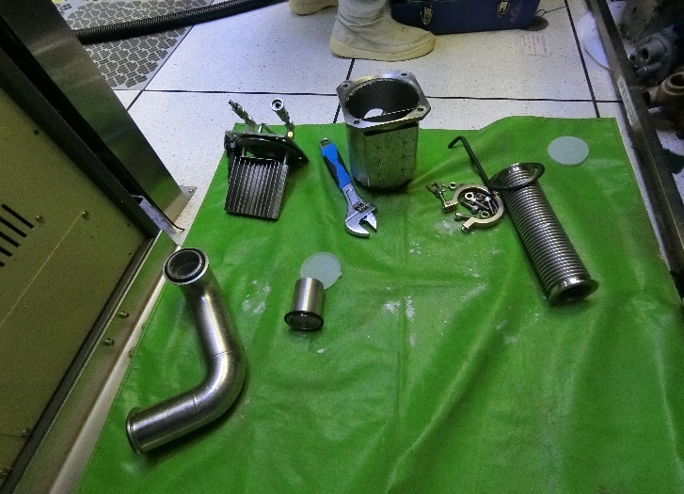
三、SPM時更換之零部件及步驟
LP-Teos:
STEP1:
更換Vacuum Piping、Cold Trap、Boat、Pedestal
先將Boat及Pedestal換下並拿去洗管間(抄換下之Boat編號)
接著，把Clamp拆下並且取下Vacuum Piping
鬆開蝴蝶螺帽把Cold Trap拿下來

Slide 8
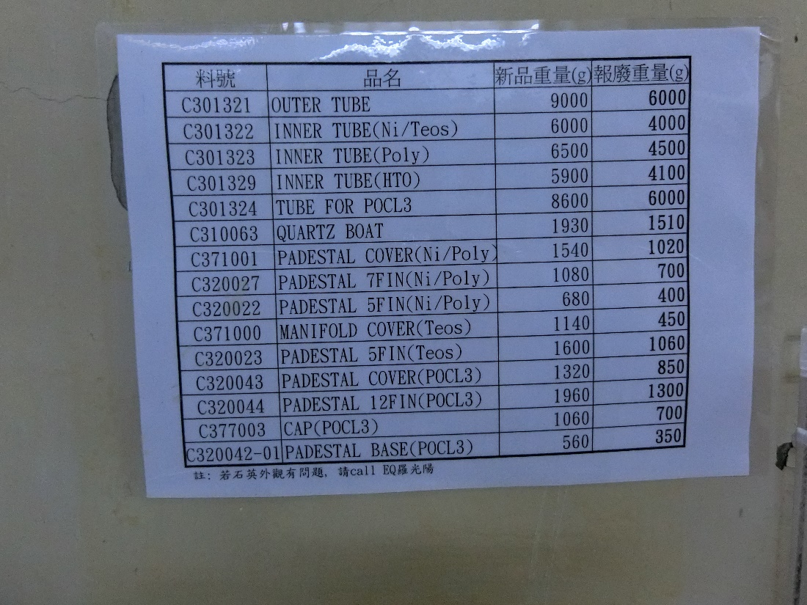
STEP2:
將乾淨的Cold Trap及Vacuum Piping換上
到洗管間拿取清洗完畢的Boat(抄寫編號)和Pedestal
Pedestal需要量測重量(如圖)，再將Boat和Pedestal換上

Slide 9
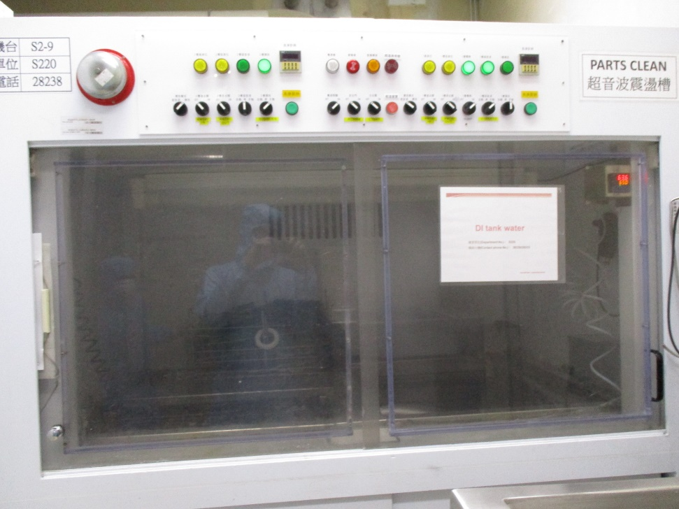
LP-Nitride和LP-Poly 之SPM:
Nitride和Poly的SPM相對於Teos要更換的零部件都比較少，Nitride要更換Vacuum Piping和Cold Trap，Poly則只需要更換Boat。
由於Nitride的生成物溶於水，只需要將Vacuum Piping和Cold Trap拆開，丟進水槽中即可，有別於Teos需要對Vacuum Piping和Cold Trap做基本的清潔，再拿去震動槽中。

Slide 10
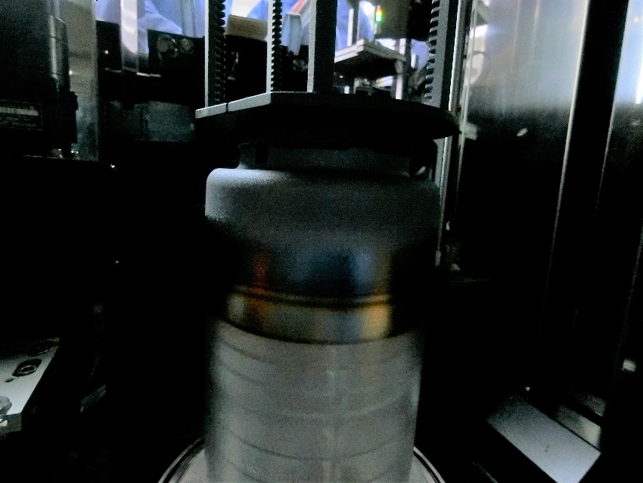
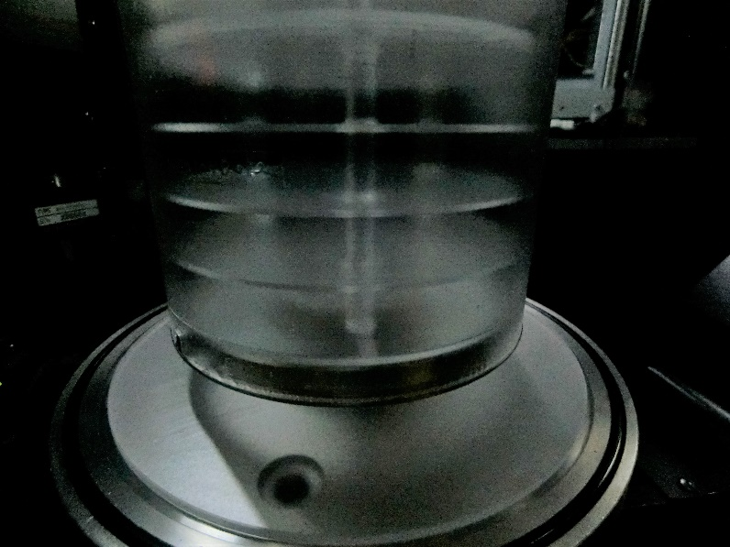
四、校正承接及測漏
STEP 1:將Pedestal與賓士盤對齊
STEP 2:將Boat與Pedestal對齊

Slide 11
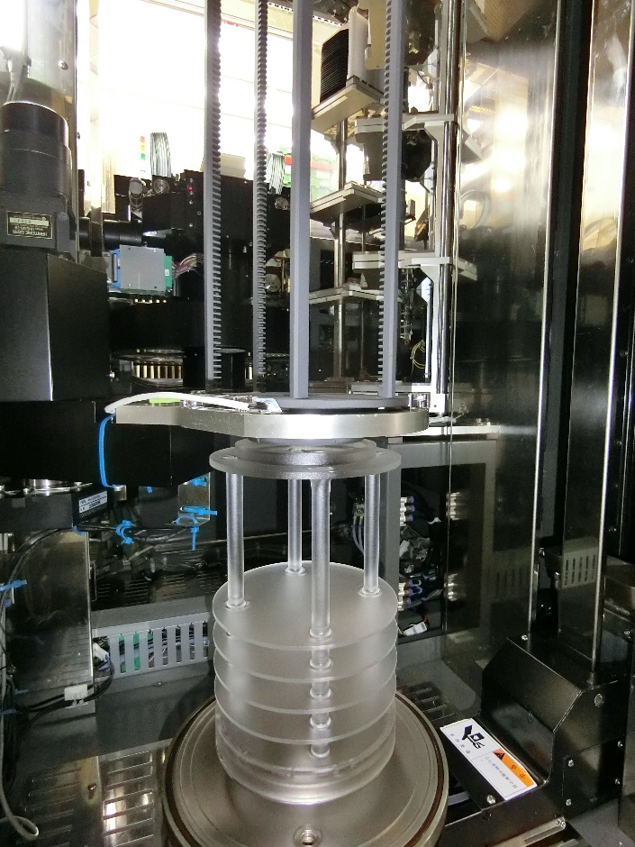
STEP 3:查看Boat是否置中於Arm的兩顆石英中間，觀察Boat承接之晃動程度 (應調整到肉眼難以看出來的程度)

Slide 12
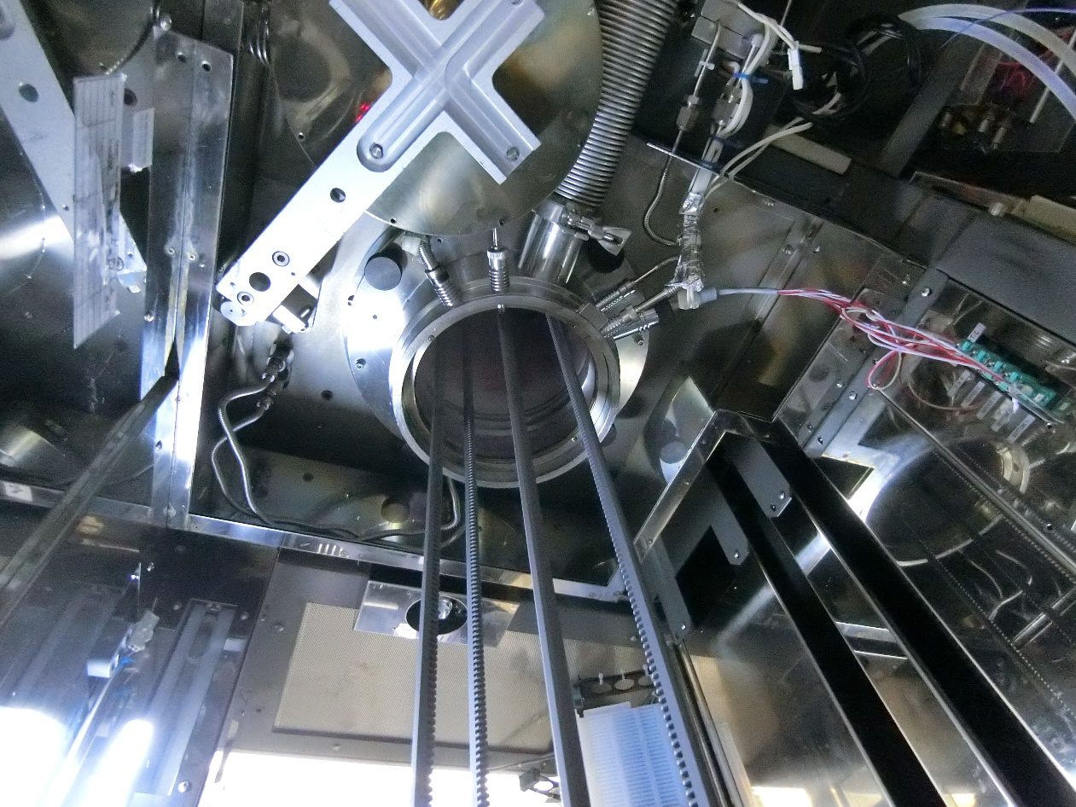
STEP 4:檢查Boat Lock是否置中並調整(調整完畢之後需注意Boat Lock的盒子是否扣好)，將Boat升至Tube內旋轉，觀察Boat是否會刮管。

Slide 13
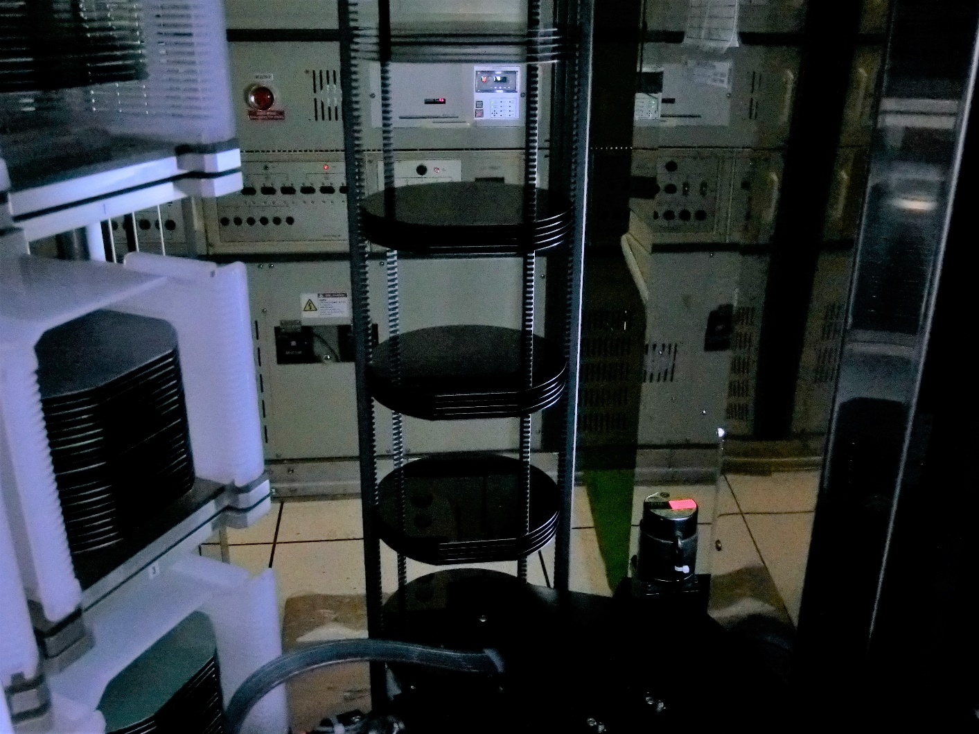
STEP 5:查看Wafer傳送並調整

Slide 14
STEP 6:測漏並且Run程式
測漏標準
Teos: 70Sec，壓力變動0.02Torr以內
Nitride: 130Sec，壓力變動0.02Torr以內
Poly: 130Sec，壓力變動0.00
程式名稱
Teos程式: Purge
Nitride程式: Purge
Poly程式: Coating

Slide 15
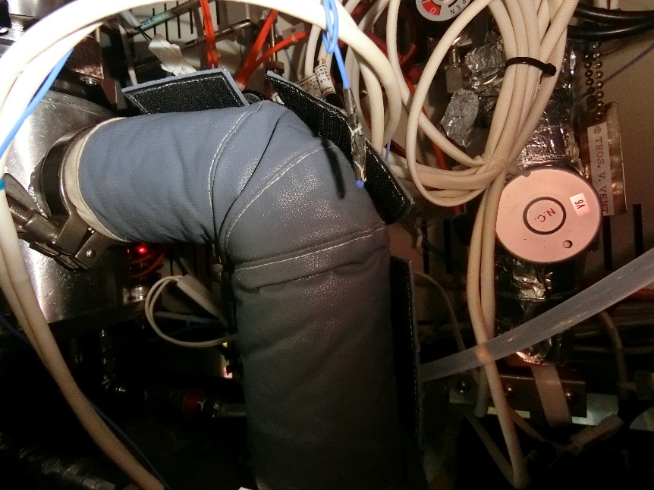
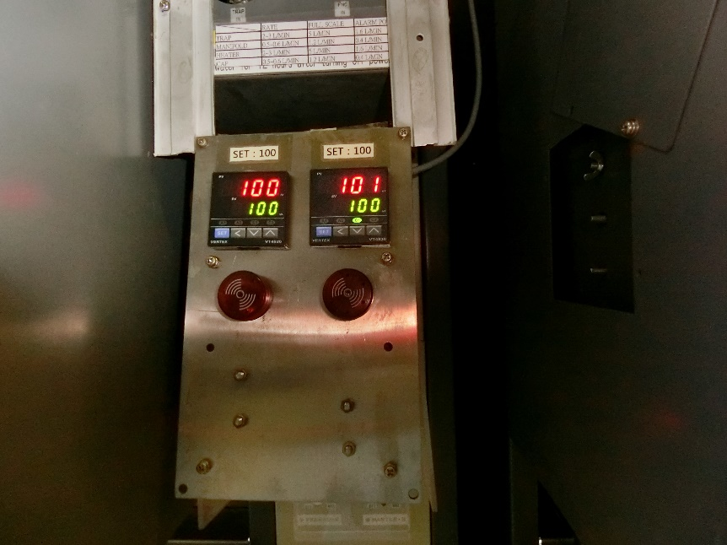
五、補充說明
1.Metal Heater
進行Teos和Nitride的PM需將Vacuum Piping拆下時，應注意電線和溫度感測器是否調整(溫度感測器需先調整溫度再將溫度警告的range放寬)。

Slide 16
2. Teos、Nitride、Poly之機台數量
LPCVD
TEOS 8
NITRIDE 7
(THIN/THICK SIN)
POLY 6

Slide 17
六、總結&心得
這兩週的工作內容主要是做LPCVD SPM，剛開始做有些地方不順手，但是按照學長提點的方式做，漸漸地熟悉了!很感謝韋志學長細心地教導，對於我不懂的地方一次又一次地說明，也很感謝組內的前輩學長們，只要我問問題就會替我解答。兩週的時間過得很快，接下來我會努力學習盡快跟上腳步的!

